Slide 1



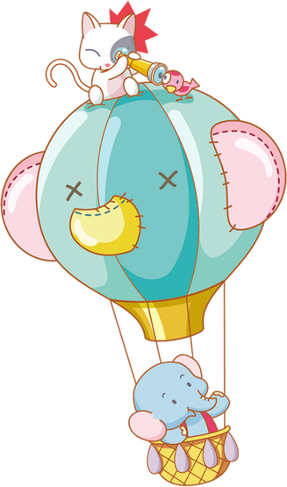







Xin chào các em đến với tiết học
KTUTS
Notes:
本PPT模板部分元素使用了幻灯片母版制作。如果需要修改，点击-视图-幻灯片母版-修改；完成后关闭编辑母版即可。

Slide 2
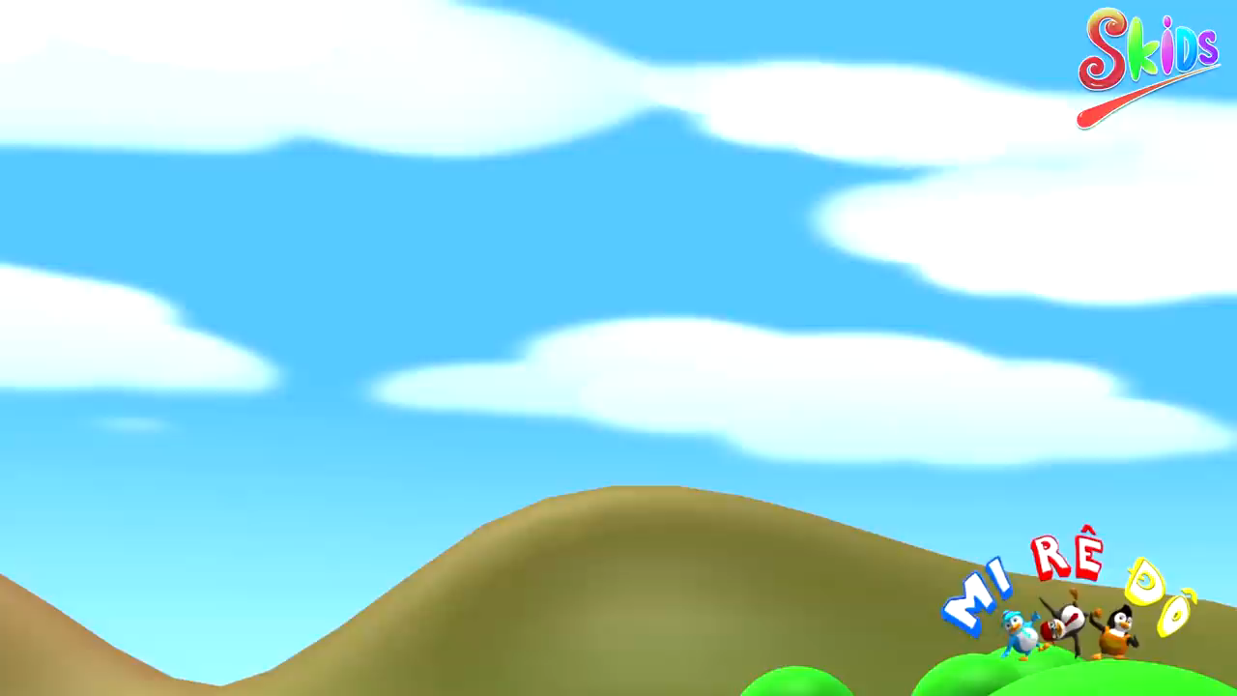

Slide 3


Ôn tập và khởi động

Slide 4













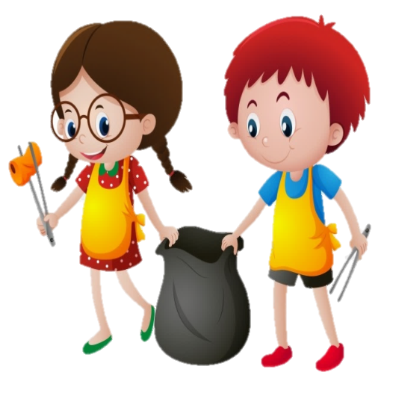












1
3
4
CÁCH CHƠI: - HS chọn câu nào click câu đó
Đến slide câu hỏi, HS trả lời , bấm xong -> GV click “trở về”
Ở trang này click vào rác để rác bay vào thùng
Cuối cùng click vào ông mặt trời để đến bài học mới.
2
5
Notes:
CÁCH CHƠI: - HS chọn câu nào bấm câu đó
Đến slide câu hỏi, HS trả lời xong -> GV click “trở về”
Ở trang này bấm vào rác để rác bay vào thùng
Cuối cùng click vào ông mặt trời đẻ đến bài học mới.

Slide 5




Trong bài thơ “Cây bàng và lớp học”, cây bàng được miêu tả như thế nào?
A. Xanh tươi
B. Tán lá xòe và xanh mướt
C. Đỏ hoe
D. Tán lá lớn và đỏ hoe
Trở về

Slide 6
Khổ cuối bài thơ “Cây bàng và lớp học”. Ngày thứ hai, lớp học như thế nào?
A. đông đúc
B. tấp nập
C. vắng vẻ
D. tưng bừng
Trở về

Slide 7
Ngày 5 tháng 9 hàng năm là ngày gì?
A. Khai trường
B. Khai lớp
C. Khai giảng
D. Khai báo
Trở về

Slide 8

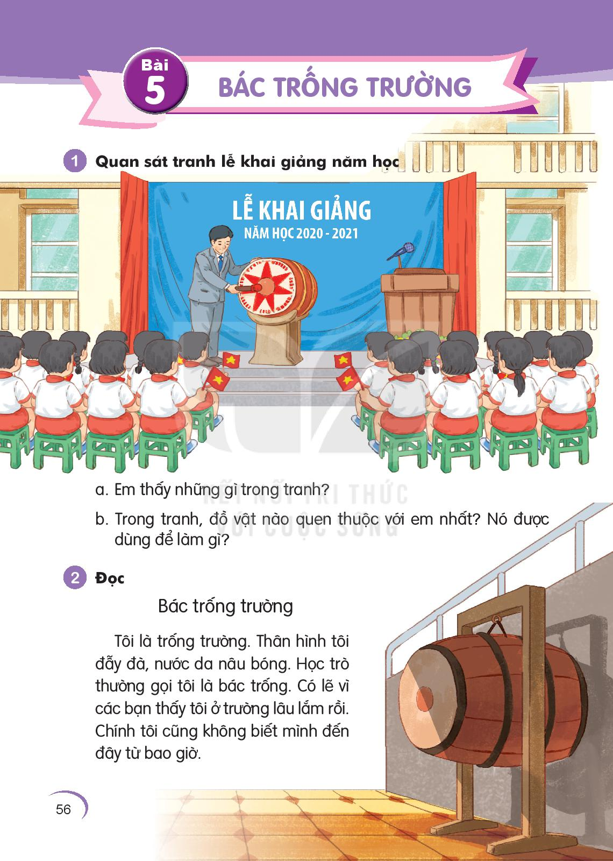

Em thấy gì trong tranh?
Thầy hiệu trưởng đánh trống khai giảng. Đằng sau là phông chữ khai giảng năm học. Phía dưới có học sinh dự Lễ khai giảng.
Trở về

Slide 9


Trong tranh đồ vật nào quen thuộc với em nhất, nó được dùng để làm gì?
A. Lá cờ cầm tay đón học sinh mới
B.Ghế ngồi chào cờ
C. Trống để báo giờ ra vào lớp
D. Míc để phát biểu
Trở về

Slide 10
Bài 5
Bác trống trường

Slide 11
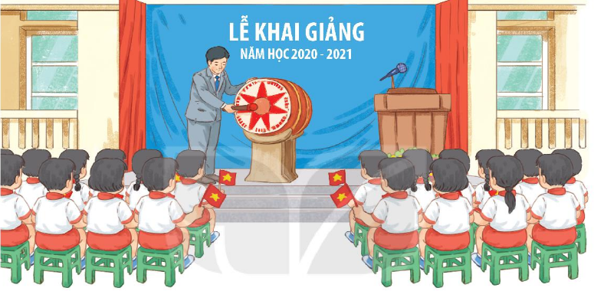


1. Quan sát tranh lễ khai giảng năm học
NĂM HỌC 2021-2022
b. Trong tranh, đồ vật nào quen thuộc với em nhất?
Nó được dùng để làm gì?
a. Em thấy những gì trong tranh?

Slide 12







Lắng nghe đọc mẫu
TAY DÒ
TAI NGHE
MẮT DÕI

Slide 13

Bác trống trường
Tôi là trống trường. Thân hình tôi đẫy đà, nước da nâu bóng. Học trò thường gọi tôi là bác trống. Có lẽ vì các bạn thấy tôi ở trường lâu lắm rồi. Chính tôi cũng không biết mình đến đây từ bao giờ.
Hằng ngày, tôi giúp học trò ra vào lớp đúng giờ. Ngày khai trường, tiếng của tôi dõng dạc “tùng…tùng….tùng….”, báo hiệu một năm học mới.
Bây giờ có thêm anh chuông điện, thỉnh thoảng cũng “reng….reng…..reng….” báo giờ học. Nhưng tôi vẫn là người bạn thân thiết của các cô cậu học trò.

Slide 14






Luyện đọc từ khó
eng, reng
trống trường
nước da nâu bóng
lâu lắm rồi

Slide 15

Bác trống trường
Tôi là trống trường. Thân hình tôi đẫy đà, nước da nâu bóng. Học trò thường gọi tôi là bác trống. Có lẽ vì các bạn thấy tôi ở trường lâu lắm rồi. Chính tôi cũng không biết mình đến đây từ bao giờ.
Hằng ngày, tôi giúp học trò ra vào lớp đúng giờ. Ngày khai trường, tiếng của tôi dõng dạc “tùng …tùng….tùng….”, báo hiệu một năm học mới.
Bây giờ có thêm anh chuông điện, thỉnh thoảng cũng “reng….reng…..reng….” báo giờ học. Nhưng tôi vẫn là người bạn thân thiết của các cô cậu học trò.

Slide 16
Bác trống trường
1
2
Tôi là trống trường. Thân hình tôi đẫy đà, nước da nâu bóng. Học trò thường gọi tôi là bác trống. Có lẽ vì các bạn thấy tôi ở trường lâu lắm rồi. Chính tôi cũng không biết mình đến đây từ bao giờ.
3
4
5
6
7
Hằng ngày, tôi giúp học trò ra vào lớp đúng giờ. Ngày khai trường, tiếng của tôi dõng dạc “tùng …tùng….tùng….”, báo hiệu một năm học mới.
Bây giờ có thêm anh chuông điện, thỉnh thoảng cũng “reng….reng…..reng….” báo giờ học. Nhưng tôi vẫn là người bạn thân thiết của các cô cậu học trò.
8
9

Slide 17
Luyện đọc câu
Ngày khai trường, tiếng của tôi dõng dạc “tùng…tùng….tùng….”, báo hiệu một năm học mới.
Nhưng tôi vẫn là người bạn thân thiết của các cô cậu học trò.
Bây giờ có thêm anh chuông điện, thỉnh thoảng cũng “reng …. reng ….. reng….” báo giờ học.

Slide 18
Bác trống trường
1
Tôi là trống trường. Thân hình tôi đẫy đà, nước da nâu bóng. Học trò thường gọi tôi là bác trống. Có lẽ vì các bạn thấy tôi ở trường lâu lắm rồi. Chính tôi cũng không biết mình đến đây từ bao giờ.
2
Hằng ngày, tôi giúp học trò ra vào lớp đúng giờ. Ngày khai trường, tiếng của tôi dõng dạc “tùng …tùng….tùng….”, báo hiệu một năm học mới.
3
Bây giờ có thêm anh chuông điện, thỉnh thoảng cũng “reng….reng…..reng….” báo giờ học. Nhưng tôi vẫn là người bạn thân thiết của các cô cậu học trò.

Slide 19
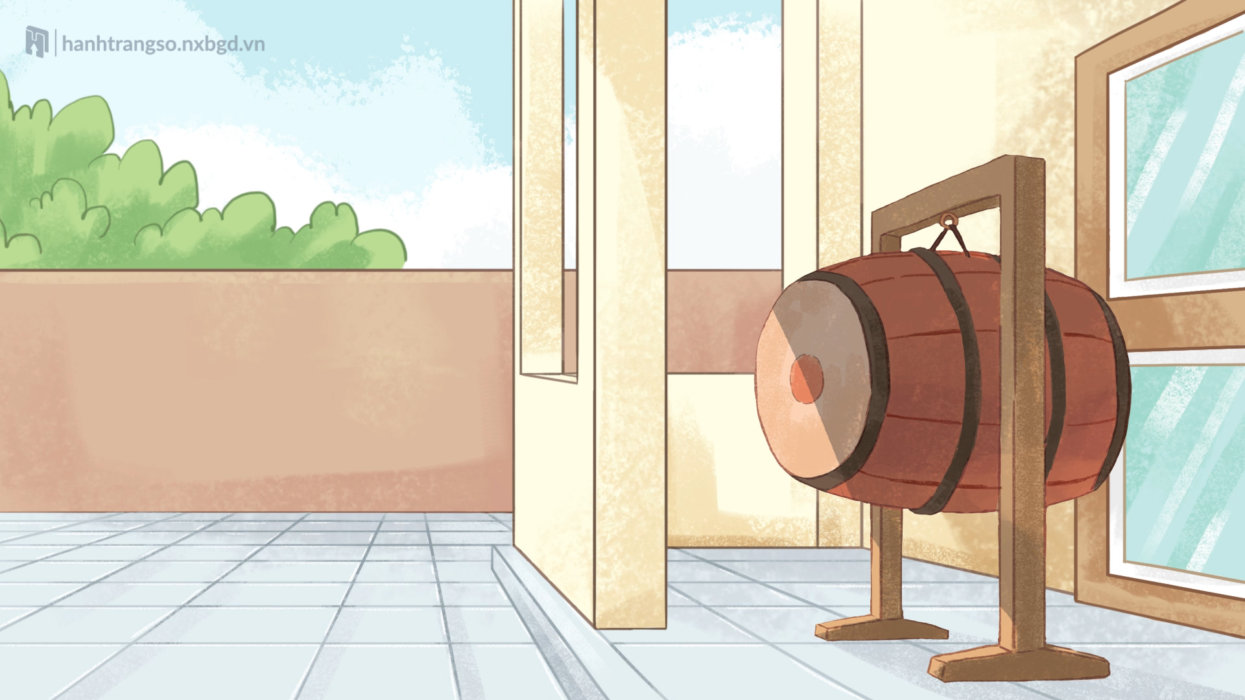

Slide 20
Bác trống trường
Tôi là trống trường. Thân hình tôi đẫy đà, nước da nâu bóng. Học trò thường gọi tôi là bác trống. Có lẽ vì các bạn thấy tôi ở trường lâu lắm rồi. Chính tôi cũng không biết mình đến đây từ bao giờ.
Hằng ngày, tôi giúp học trò ra vào lớp đúng giờ. Ngày khai trường, tiếng của tôi dõng dạc “tùng … tùng….tùng….”, báo hiệu một năm học mới.
Bây giờ có thêm anh chuông điện, thỉnh thoảng cũng “reng….reng…..reng….” báo giờ học. Nhưng tôi vẫn là người bạn thân thiết của các cô cậu học trò.

Slide 21



Slide 22




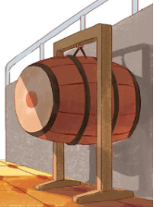

3
Trả lời câu hỏi
a. Trống trường có vẻ ngoài như thế nào?
Trống trường có vẻ ngoài đẫy đà, nước da nâu bóng.

Slide 23



3
Trả lời câu hỏi
b. Hằng ngày, trống trường giúp học sinh việc gì?
Hằng ngày, trống trường giúp các bạn học sinh ra vào lớp đúng giờ.

Slide 24
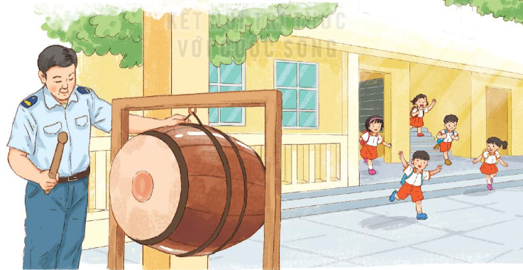
3
Trả lời câu hỏi
c. Ngày khai trường, tiếng trống báo hiệu điều gì?
Ngày khai trường, tiếng trống báo hiệu một năm học mới

Slide 25
Bác trống trường
Tôi là trống trường. Thân hình tôi đẫy đà, nước da nâu bóng. Học trò thường gọi tôi là bác trống. Có lẽ vì các bạn thấy tôi ở trường lâu lắm rồi. Chính tôi cũng không biết mình đến đây từ bao giờ.
Hằng ngày, tôi giúp học trò ra vào lớp đúng giờ. Ngày khai trường, tiếng của tôi dõng dạc “tùng … tùng….tùng….”, báo hiệu một năm học mới.
Bây giờ có thêm anh chuông điện, thỉnh thoảng cũng “reng….reng…..reng….” báo giờ học. Nhưng tôi vẫn là người bạn thân thiết của các cô cậu học trò.

Slide 26
Tiếng Việt
Bác trống trường
4. Viết vào vở câu trả lời cho câu hỏi b ở mục 3
4
Hằng ngày, trống trường giúp học sinh …………………..
ra vào lớp đúng giờ.
5
5. Chọn từ ngữ để hoàn thiện câu và viết câu vào vở
ngày khai trường
trống trường
báo hiệu
Năm nào cũng vậy, chúng em háo hức chờ đón ………………..

Slide 27




Viết vở Tập viết

Slide 28


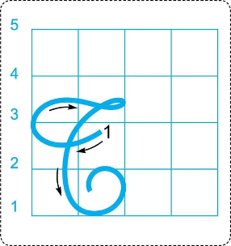
Tô chữ hoa T
T
R
R
T
T
R
R
T
T
T
T
T
T
T

Slide 29
T
T
T
R
R
T
T
T
T
R
R
R
κân κΗĞt
κân κΗĞt
κân κΗĞt
κân κΗĞt
κân κΗĞt
κân κΗĞt
Ǉrūg ǇrưŊg
Ǉrūg ǇrưŊg
Ǉrūg ǇrưŊg
Ǉrūg ǇrưŊg
Ǉrūg ǇrưŊg
Ǉrūg ǇrưŊg

Slide 30

Tiếng Việt
Bác trống trường
3
Viết câu trả lời cho câu hỏi b ở mục 3
Hằng ngày, trống trường giúp học sinh ra vào lớp đúng giờ.
Hằng wgày, Ǉrūg ǇrưŊg giúp hǌ ǧ΅ζ ǟa vào lġ đúng giờ.
4
Viết câu đã hoàn thiện ở mục 5
Năm wào cũng vậy, εúng em háo hức εờ đŗ wgày δai ǇrưŊg.

Slide 31

Bài tập: con viết bài vào vở ô li:
- Viết 3 dòng chữ T, 3 dòng chữ R
- Viết 3 dòng κân κΗĞt và 3 dòng Ǉrūg ǇrưŊg
- Viết 3 dòng Hằng wgày, Ǉrūg ǇrưŊg giúp hǌ ǧ΅ζ ǟa vào lġ đúng giờ.

Slide 32

Tiết 3

Slide 34
Bác trống trường
Tôi là trống trường. Thân hình tôi đẫy đà, nước da nâu bóng. Học trò thường gọi tôi là bác trống. Có lẽ vì các bạn thấy tôi ở trường lâu lắm rồi. Chính tôi cũng không biết mình đến đây từ bao giờ.
Hằng ngày, tôi giúp học trò ra vào lớp đúng giờ. Ngày khai trường, tiếng của tôi dõng dạc “tùng … tùng….tùng….”, báo hiệu một năm học mới.
Bây giờ có thêm anh chuông điện, thỉnh thoảng cũng “reng….reng…..reng….” báo giờ học. Nhưng tôi vẫn là người bạn thân thiết của các cô cậu học trò.

Slide 35
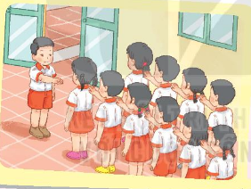
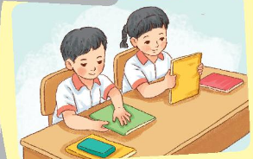
6
Quan sát tranh và dùng từ ngữ trong khung để nói theo tranh
xếp hàng gấp sách vở

Slide 36


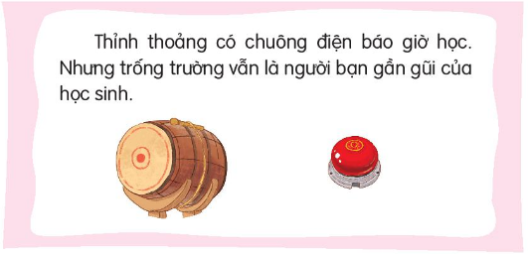
7. Nghe viết

Slide 37


có
đΗİn
báo
giờ
Thỉnh
κo ảng
εuŪg
hǌ.
Nhưng
Ǉrūg
ǇrưŊg
vẫn
là
wgưƟ
bạn
gần
gũi
của
hǌ
ǧ΅ζ.

Slide 38
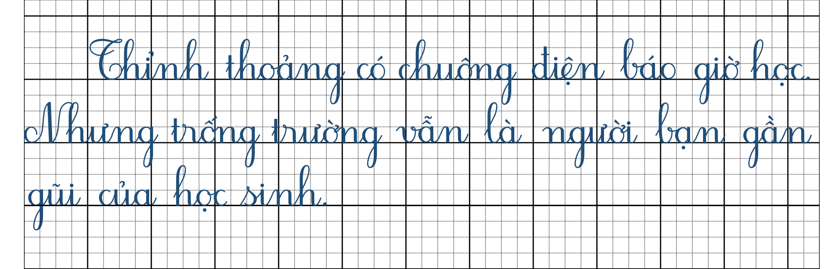

Slide 39


8. Tìm trong hoặc ngoài bài đọc Bác trống trường từ ngữ có tiếng chứa vần ang, an, au, ao
ang: cây bàng,…
an: bạn học,…
au: cây cau,…
ao: báo hiệu,…

Slide 40
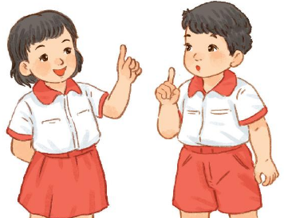

9. Đọc và giải câu đố
Ở lớp mặc áo đen, xanh
Với anh phấn trắng đã thành bạn thân.
(Là cái gì?)
bảng lớp
“Reng… reng” là tiếng của tôi
Ra chơi, vào học, tôi thời báo ngay.
(Là cái gì?)
chuông điện

Slide 41
9. Đọc và giải câu đố
Thân bằng gỗ
Mặt bằng da
Hễ động đến
Là kêu la
Gọi bạn tới
Tiễn bạn về
Đứng đầu hè
Cho người đánh.
(Là cái gì?)
Hai đầu, một mặt, bốn chân,
Các bạn trò nhỏ kết thân hàng ngày.
(Là cái gì?)
bàn ghế
trống trường

Slide 42

Thứ tư wgày 1 κáng 3 wăm 2023
Chíζ Ǉả
Bác Ǉrūg ǇrưŊg
Tċ là Ǉrūg ǇrưŊg. Thân hìζ Ǉċ đẫy đà, wưϐ da wâu bŗg. Hǌ Ǉrò κưŊg gĊ Ǉċ là bác Ǉrūg. Có Δ⁄ νŰ
các bạn κấy Ǉċ ở ǇrưŊg lâu lắm ǟē. Chíζ Ǉċ cũng δŪg λμĞΙ jìζ ΑĞn đây từ bao giờ.

Slide 43
Chíζ Ǉả
Bác Ǉrūg ǇrưŊg
Tċ là Ǉrūg ǇrưŊg. Thân hìζ Ǉċ đẫy đà, wưϐ da wâu bŗg. Hǌ Ǉrò κưŊg gĊ Ǉċ là bác Ǉrūg. Có Δ⁄ νŰ các bạn κấy Ǉċ ở ǇrưŊg lâu lắm ǟē. Chíζ Ǉċ cũng δŪg λμĞΙ jìζ ΑĞn đây Ǉự bao giờ.
Hằng wgày Ǉċ giúp hǌ Ǉrò ǟa vào lġ đúng giờ. Ngày δai ǇrưŊg, ǇΗĞng Ǉċ dŦg dạc “tùng … tùng …. Ǉùng ….”, báo hΗİu jŎ wăm hǌ jƞ.

Slide 44

Dặn dò:
- Ho àn κΗİn vở Tập νμĞt Bài 3 (trang 16-17)
- Làm vở BT Tiếng việt Bài 3: HΞ ΐłu κưΩg
- Xem Ǉrưϐ Bài 4: Cây bàng và lġ hǌ
- Viết chính tả vào vở ô li bài: HΞ ΐłu κưΩg (đĲn 2)

Slide 45
Chào tạm biệt các em
KTUTS

Slide 46
Chào tạm biệt các em!

Slide 47






Luyện đọc theo nhóm
Yêu cầu
- Phân công đọc theo đoạn
- Tất cả thành viên đều đọc
- Giải nghĩa từ cùng nhau

Slide 48



Luyện đọc toàn bài
Tiêu chí đánh giá
1
Đọc đúng
2
Đọc to, rõ
3
Ngắt, nghỉ đúng chỗ
4
Đọc và nhấn giọng
phù hợp

